Slide 1

Диктант по теме «Вода на Земле»
1.г 7-правильных ответов- «5»
2. а 6-правильных ответов- «4»
3. г 4-5 правильных ответов- «3»
4. г
5. в
6. а
7. а, г

Slide 2
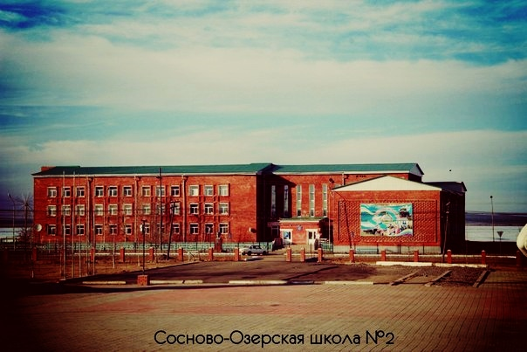
Тема урока
«Воздушная
оболочка Земли»

Slide 3

АТМОСФЕРА – воздушная оболочка Земли.
От греч. «атмо» - пар, «сфера» - шар

Slide 4
Цели сегодняшнего урока:
Выяснить из каких газов состоит атмосферный воздух, каково значение озона?
Какие слои атмосферы выделяют, чем они характеризуются, выяснить важную закономерность, касающуюся температуры воздуха в тропосфере.
Также выяснить какова значение атмосферы.

Slide 5
Творческие группы
1 группа – изучают облака и осадки
2 группа – изучает вопросы, связанные с возникновением ветра и грозы
3 группа изучают погоду и климат
4 группа – рассказ о явлениях природы (гроза, ураган, смерч)

Slide 6
Правила работы в группах
«Слышать и слушать» друг друга
Работать быстро и продуктивно
Каждый член группы старается быть активным и полезным для достижения общей цели

Slide 7
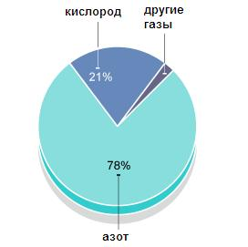
Состав воздуха
21 %
1 %
78 %

Slide 8

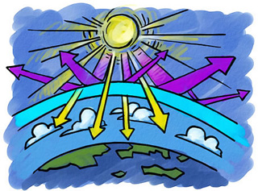
Озоновый слой защищает от вредных ультрафиолетовых лучей

Slide 9
Состав атмосферы
78 % азот
21 % - кислород;
1 % - прочие газы (углекислый газ, )
Озоновый слой - защищает от ультрафиолетовых лучей, находится в стратосфере.

Slide 10
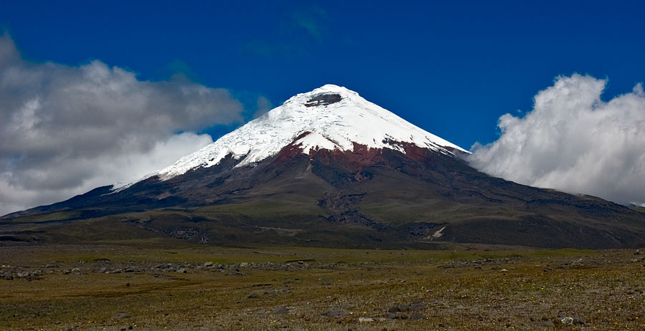
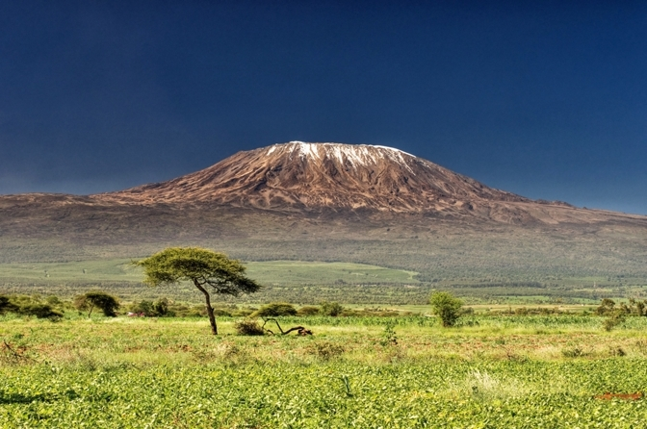
Строение атмосферы
Вулкан Килиманджаро
Вулкан Котопахи
Почему горные вершины
покрыты снегом?

Slide 11
Строение атмосферы
Тропосфера – содержит большую часть воздуха, здесь формируется погода. Высота - 8 – 18 км.
Стратосфера – высота до 50 км.
Мезосфера, термосфера – верхние слои атмосферы

Slide 12
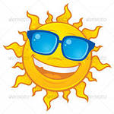

Значение атмосферы
Атмосфера - «Одеяло Земли»
t на Земле– благоприятная
для жизни

Slide 13
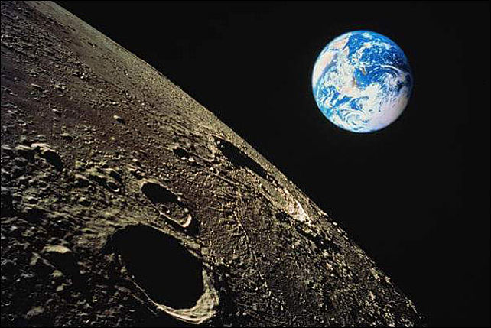
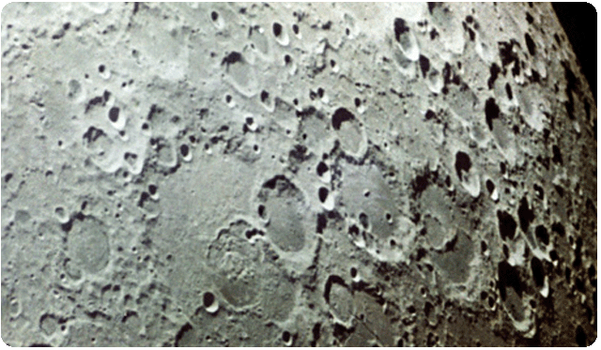
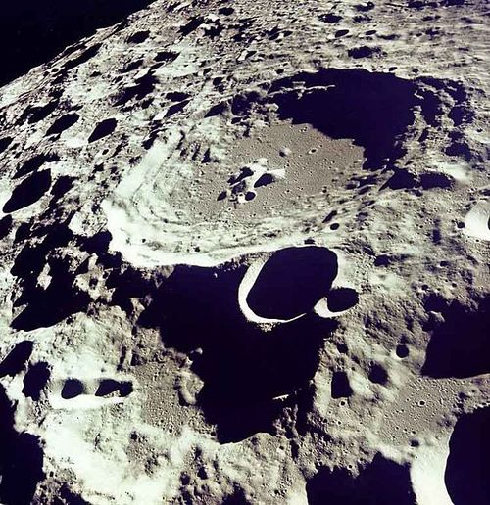
Значение атмосферы
Атмосфера - «Броня Земли»

Slide 14
Значение атмосферы
Атмосфера - «Оболочка жизни»
Защищает от переохлаждения и перенагревания
Защищает от «бомбардировок» метеоритами
Защищает опасных ультрафиолетовых лучей
Атмосфера - необходима для дыхания всех живых существ

Slide 15
Подведение итогов урока
1. Что нового на уроке вы узнали?
2. Что было для вас необычным, интересным?
3. Что вызвало затруднение?

Slide 16
Домашнее задание
§24, читать, выучить определения.
1 уровень. Написать небольшое сообщение о способах изучения атмосферы
2 уровень. Составить кроссворд на тему «Атмосфера»

Slide 17
Атмосфера – это оболочка
а. Газовая
б. Водная
в. Соленая
1. Атмосфера – это оболочка
а. Газовая
б. Водная
в. Соленая

Slide 18
2. Самый нижний слой атмосферы:
а. Стратосфера
б. Тропосфера
в. Верхние слои атмосферы
1. Атмосфера – это оболочка
а. Газовая
б. Водная
в. Соленая

Slide 19
3. Кислорода в воздухе содержится:
а. 30%
б.21%
в. 78%
1. Атмосфера – это оболочка
а. Газовая
б. Водная
в. Соленая

Slide 20
4. В тропосфере образуются:
а. Облака
б. Грунтовые воды
в. Ультрафиолетовые лучи
1. Атмосфера – это оболочка
а. Газовая
б. Водная
в. Соленая

Slide 21
5. Озоновый слой защищает от:
а. перегревания земной поверхности;
б. ультрафиолетовых лучей
в. падения метеоритов на землю.
1. Атмосфера – это оболочка
а. Газовая
б. Водная
в. Соленая

Slide 22



Критерии оценки: за каждый правильный ответ 1 балл.
5 баллов - «5»;
4 балла – «4»;
3 балла – «3».
Правильные ответы:
1 а. 2 б. 3 б. 4 в. 5 а.
1. Атмосфера – это оболочка
а. Газовая
б. Водная
в. Соленая
Твой результат:
Есть над чем работать всегда!
Дерзай и все получится!

